Slide 1
МІНІСТЕРСТВО ОСВІТИ І НАУКИ УКРАЇНИ Тернопільський фаховий коледж харчових технологій і торгівлі «Основи моделювання технологічних процесів» Освітній коспонент за вибором для здобувачів освітньо-професійного рівня «фаховий молодший бакалавр» спеціальностіЬ181 «Харчові технології» (освітньо-професійна програма «Виробництво хліба, кондитерських, макаронних виробів І харчоконцентратів»)
Викладач:
Наталія ТКАЧ

Slide 2
Мета вивчення освітнього компоненту: аналіз теорії, принципів, наукових напрямків пізнання та дослідження технологічних процесів шляхом побудови моделей. Моделювання є невід’ємною частиною практично всіх сфер знань, то необхідно визначити, що воно собою являє, щоб обумовити його реальні можливості, місце і роль в системі інших засобів і методів наукового пізнання, і уникнути необґрунтованих сподівань, пов’язаних або з переоцінкою його пізнавального значення, або з неправильним розумінням його суті.
Предмет вивчення є технологічний процес, який з точки зору моделювання є моделлю, а більш точніше - одним з її різновидів, яка складається та аналізується для надання їй оптимальних показників з необхідними характеристика для досягнення найкращого результату і подальшого проектування.
Завдання курсу: навчитися проводити моделювання технологічних процесів у галузі виробництва хліба, кондитерських, макаронних виробів і харчоконцентратів. Кожен з вище зазначених процесів розглядається як модель з усіма притаманними їй характеристиками, визначається від яких факторів вона залежить, як реагує на їх зміну.

Slide 3
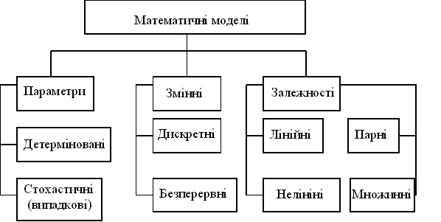
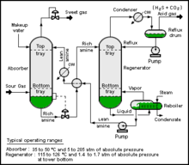
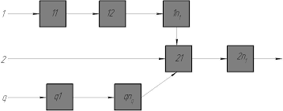
Обсяг годин: 3 кредити, загальна кількість - 90 год, аудиторних – 60 год Семестр вивчення курсу: IV Форма контролю: залік

Slide 4
У результаті вивчення освітнього компонента «Основи моделювання технологічних процесів» здобувач освіти отримає:
Загальні компетентності | Спеціальні компетентності
розв’язувати поставлені задачі та приймати відповідні обґрунтовані рішення; застосовувати знання у практичних ситуаціях; оцінювати та забезпечувати якість виконуваних робіт; працювати в команді та індивідуально | здатність вивчати та проектувати моделі виробництва; здатність розвивати теоретичні концепції, які дозволяють об’єднати і пояснити з єдиних позицій значний комплекс явищ, і формулює основні закономірності, яким підпорядковується принципи функціонування явищ; здатність створювати математичні моделі, які служать для перевірки основних теоретичних концепцій, дає методи для первинної обробки експериментальних даних з тим, щоб їх можна було порівняти з результатами моделей; здатність розробляти методи планування експерименту з таким розрахунком, щоб при невеликих витратах сил можна було із експериментів отримати достатню кількість надійних даних

Slide 5
Інформаційний обсяг освітнього компоненту:
Комп’ютерне програмне забезпечення оптимізації моделювання технологічних процесів
Методи і алгоритми моделювання і оптимізації технологічних процесів і систем у виробництві хліба, кондитерських, макаронних виробів і харчоконцентратів
Математичні моделі технологічних процесів

Slide 6
І тому…
Наше головне завдання навчитися проводити моделювання технологічних процесів у галузях фаху, які ми будемо розглядати як модель з усіма притаманними їй характеристиками для побудови алгоритму протікання цих процесів, розуміння функціонування виробництва вцілому, його проєктування та контролю

